Slide 1
1º
AULA 38
FORMANDO PALAVRAS
LÍNGUA PORTUGUESA
1º BIMESTRE
ENSINO FUNDAMENTAL: ANOS INICIAIS

Slide 2
ALFABETO.
DISCRIMINAÇÃO VISUAL E FONOLÓGICA.
ATENÇÃO VISUAL.
ESCRITA.
CONSCIÊNCIA FONÊMICA.
CONSCIÊNCIA SILÁBICA.
MANIPULAÇÃO FONÊMICA.
MANIPULAÇÃO SILÁBICA.
RECONHECER QUE AS PALAVRAS SÃO FORMADAS POR DIFERENTES SONS.
PENSAR SOBRE A CONSTRUÇÃO DE PALAVRAS.
MANIPULAR FONEMAS E SÍLABAS PARA CONSTRUIR NOVAS PALAVRAS.
PERCEBER DIFERENÇAS FONOLÓGICAS E SILÁBICAS NAS PALAVRAS.

Slide 3
CONSTRUINDO PALAVRAS!
VAMOS BRINCAR COM AS PALAVRAS?
QUAL PALAVRAS FORMAMOS SE TROCAR AS SÍLABAS DA PALAVRA LOBO?
QUAIS PALAVRAS ESTÃO ESCONDIDAS NA PALAVRA CAMALEÃO?
PODEMOS CONSTRUIR NOVAS PALAVRAS BRINCANDO COM AS PALAVRAS QUE CONHECEMOS!

Slide 4

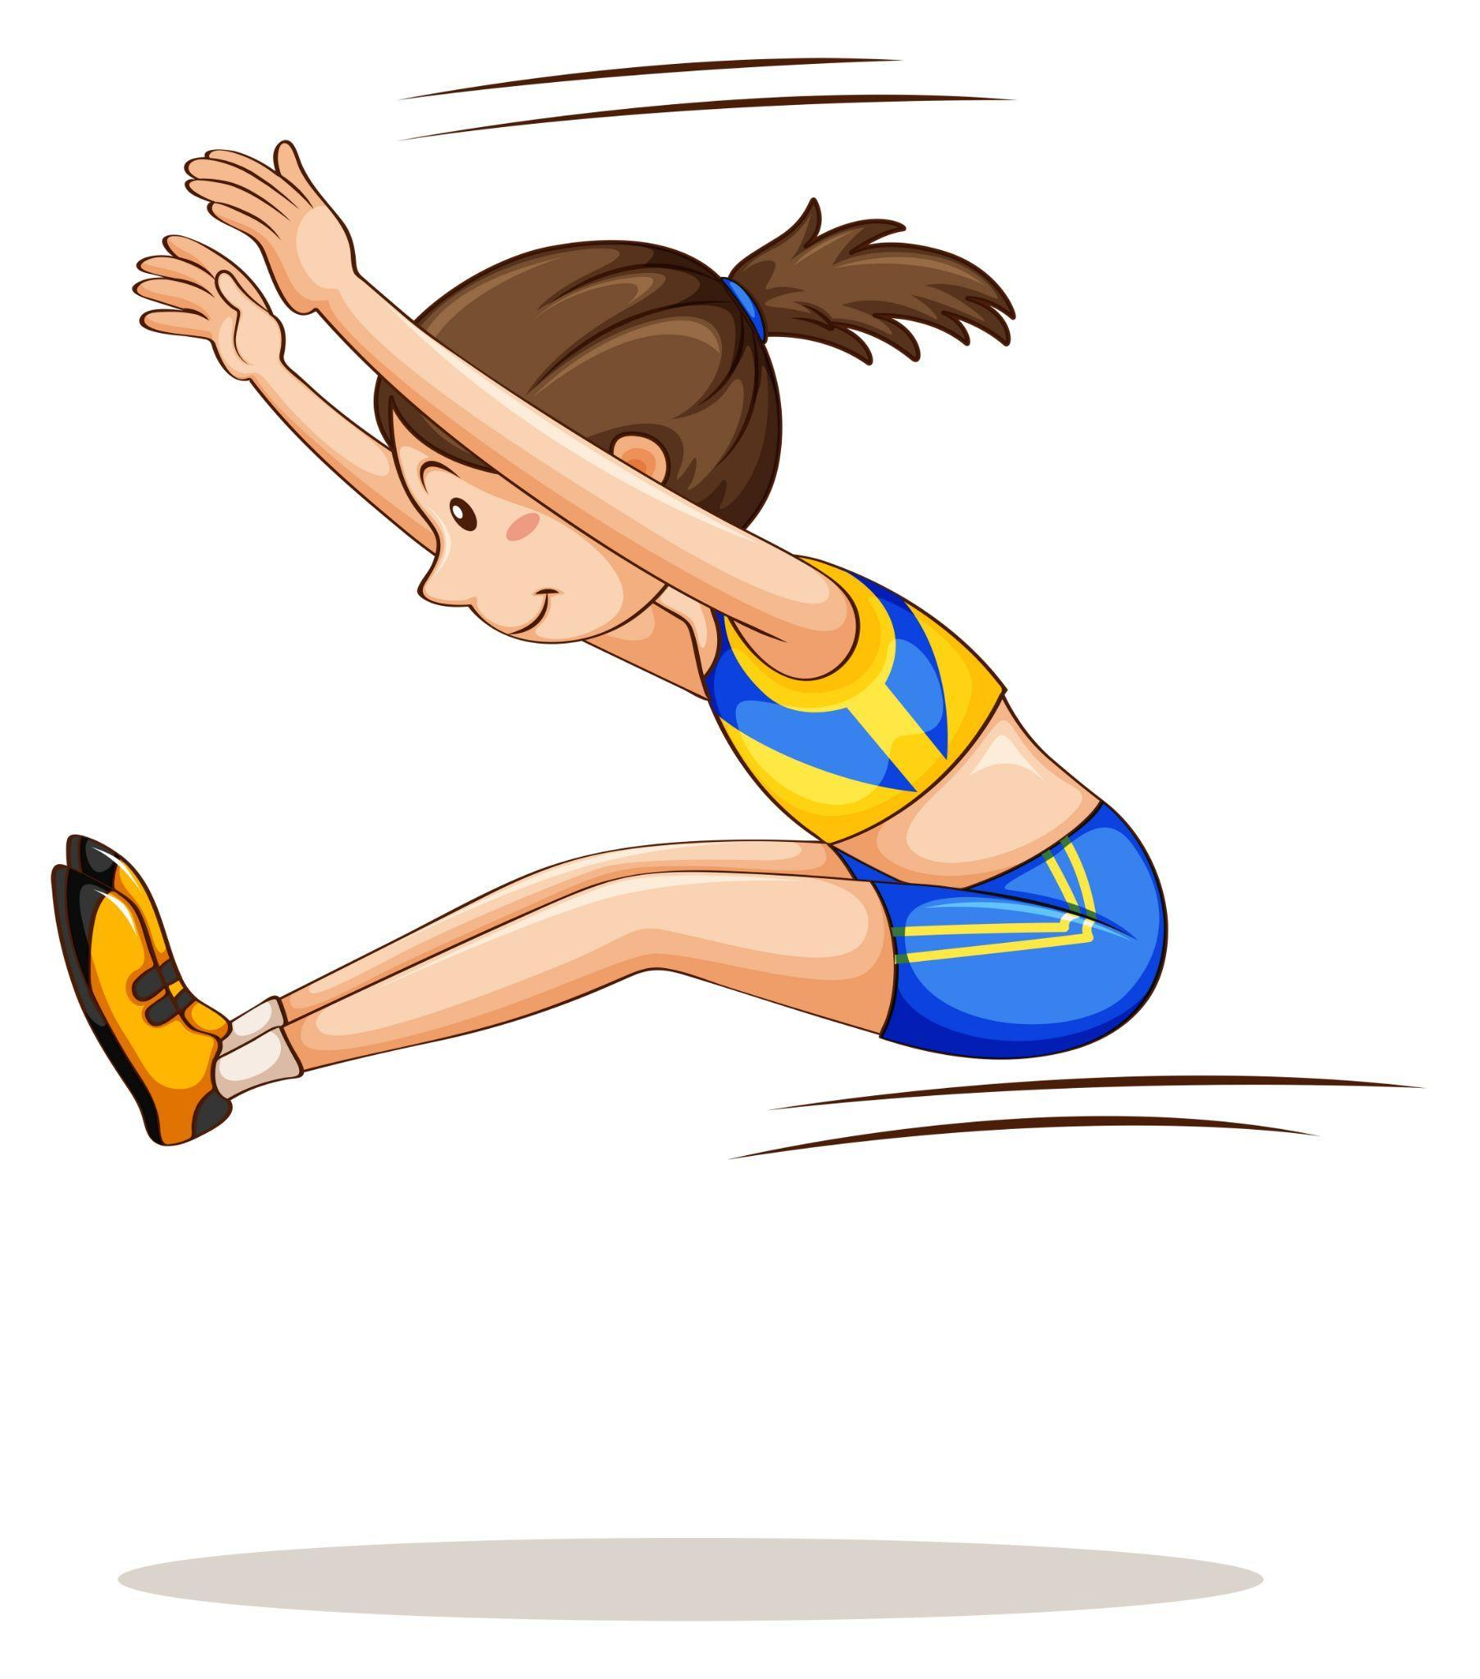

 | BALA | __ ALA
 | PULE | __ ULE
 | SELO | __ ELO
1. TROQUE A LETRA INICIAL DE CADA PALAVRA E VEJA QUE PALAVRA SE FORMA.
Notes:
BALA: https://www.freepik.com/free-psd/hand-drawn-birthday-icon-illustration_229303656.htm#fromView=image_search&page=1&position=1&uuid=e1aab8e6-41d5-48d0-954a-145bd430df5a
PULE: https://www.freepik.com/free-vector/woman-athlete-doing-long-jump_19394874.htm#fromView=image_search&page=1&position=1&uuid=659c0902-c139-4999-a5ff-d86e99691fad
SELO: https://www.freepik.com/free-vector/premium-quality-postcard-with-stamp_5596174.htm#fromView=image_search&page=1&position=2&uuid=694202f2-7f91-48b0-9f85-60b292412cc9

Slide 5
CORREÇÃO
 | BALA | SALA
 | PULE | BULE
 | SELO | PELO
1. TROQUE A LETRA INICIAL DE CADA PALAVRA E VEJA QUE PALAVRA SE FORMA.
Notes:
BALA: https://www.freepik.com/free-psd/hand-drawn-birthday-icon-illustration_229303656.htm#fromView=image_search&page=1&position=1&uuid=e1aab8e6-41d5-48d0-954a-145bd430df5a
PULE: https://www.freepik.com/free-vector/woman-athlete-doing-long-jump_19394874.htm#fromView=image_search&page=1&position=1&uuid=659c0902-c139-4999-a5ff-d86e99691fad
SELO: https://www.freepik.com/free-vector/premium-quality-postcard-with-stamp_5596174.htm#fromView=image_search&page=1&position=2&uuid=694202f2-7f91-48b0-9f85-60b292412cc9

Slide 6
2. PINTE TODAS AS LETRAS P EM AZUL; AS LETRAS B, EM VERMELHO; E AS LETRAS S, EM VERDE.
B D S P R B S P A P S B

Slide 7
CORREÇÃO
2. PINTE TODAS AS LETRAS P EM AZUL; AS LETRAS B, EM VERMELHO; E AS LETRAS S, EM VERDE.
B D S P R B S P A P S B

Slide 8

Alfabeto
3. COMPLETE O ALFABETO COM AS LETRAS QUE FALTAM.
 |  | C | D |  | F | G
H |  | J | K | L | M | N
 |  | Q | R |  | T
V | W | X | Y | Z

Slide 9
CORREÇÃO
3. COMPLETE O ALFABETO COM AS LETRAS QUE FALTAM.
A | B | C | D | E | F | G
H | I | J | K | L | M | N
O | P | Q | R | S | T | U
V | W | X | Y | Z

Slide 10
PA | BA | PE | BE | BO | SO
4. FORME PALAVRAS COM DIFERENTES SÍLABAS. ESCREVA A NOVA SÍLABA ESCOLHENDO ENTRE AS OPÇÕES.
SAPO
 | PO
SABE
 | BE
POTE
 | TE

Slide 11
PA | BA | PE | BE | BO | SO
CORREÇÃO
4. FORME PALAVRAS COM DIFERENTES SÍLABAS. ESCREVA A NOVA SÍLABA ESCOLHENDO ENTRE AS OPÇÕES.
SAPO
PA | PO
SABE
BE | BE
POTE
BO | TE

Slide 12
5. A PALAVRA BOLA PODE SE TORNAR DIFERENTES PALAVRAS SE TROCARMOS SOMENTE A SÍLABA INICIAL. FORME PALAVRAS ESCOLHENDO AS SÍLABAS AO LADO.
BOLA
 | LA
PO | BA
 | LA
SA | SE
 | LA
SO | BI

Slide 13
CORREÇÃO
5. A PALAVRA BOLA PODE SE TORNAR DIFERENTES PALAVRAS SE TROCARMOS SOMENTE A SÍLABA INICIAL. ESCREVA A NOVA SÍLABA ESCOLHENDO ENTRE AS OPÇÕES.
BOLA
BA | LA
PO | BA
SA | LA
SA | SE
SO | LA
SO | BI

Slide 14
6. AGORA, RECORTE E COLE PALAVRAS INICIADAS COM CADA SÍLABA QUE APRENDEMOS.

Slide 15
CORREÇÃO
6. AGORA, RECORTE E COLE PALAVRAS INICIADAS COM CADA SÍLABA QUE APRENDEMOS.
RESPOSTA PESSOAL

Slide 16
PENSAMOS E CONSTRUÍMOS PALAVRAS NOVAS MUDANDO LETRAS E SÍLABAS.
RECONHECEMOS AS LETRAS E SEUS SONS EM PALAVRAS.
RELEMBRAMOS AS SÍLABAS.
CONSTRUÍMOS PALAVRAS NOVAS.

Slide 17
Listas de imagens e vídeos
Slide 1 – Imagens da capa – SEDUC-SP.
Slides 4 e 5 – © Freepik.

Slide 19
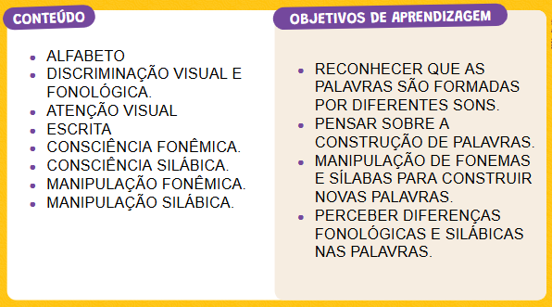
SLIDE 2
Habilidade:
(EF01LP05) Compreender o sistema de escrita alfabética.
(EF01LP07) Compreender as notações do sistema de escrita alfabética - segmentos sonoros e letras.
(EF01LP06) Segmentar oralmente as palavras.
(EF01LP08) Relacionar elementos sonoros das palavras com sua representação escrita.
(EF01LP13) Comparar o som e a grafia de diferentes partes da palavra (começo, meio e fim).

Slide 20


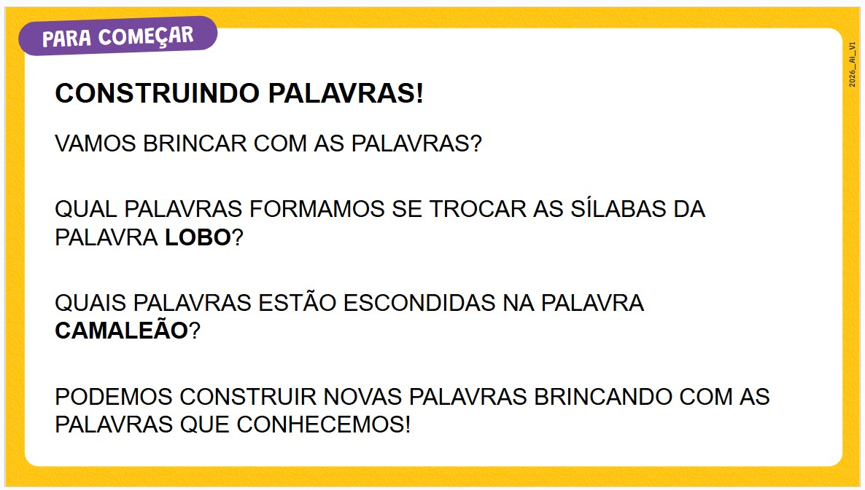
SLIDE 3
Dinâmica de condução: Caro professor, estimule os estudantes a pensarem sobre palavras. Você poderá escrever as palavras na lousa ou somente trabalhar oralmente. Caso prefira a escrita na lousa, é importante enfatizar as sílabas oralmente.
Palavras formadas: BOLO, CAMA e LEÃO.

Slide 21
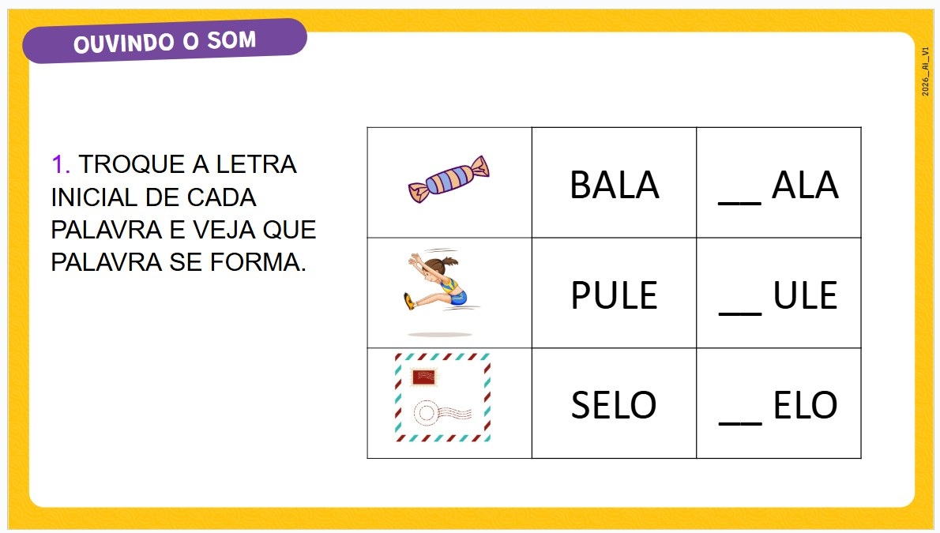
SLIDE 4
Dinâmica de condução: Caro professor, comece a atividade perguntando o nome das figuras.
Incentive os estudantes a formar palavras de maneira autônoma, mas permita que troquem ideias e conversem sobre as palavras que formaram.
Você poderá escrever uma lista de palavras criadas na lousa para a discussão.

Slide 22
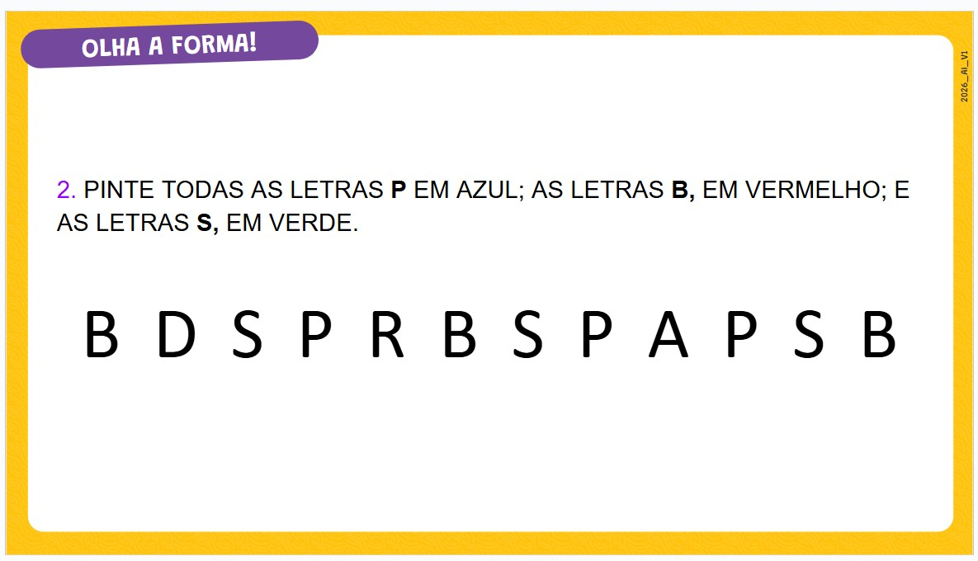
SLIDE 6
Dinâmica de condução: Caro professor, antes da atividade, você poderá retomar a escrita das letras.
Faça a atividade por partes: primeiro oriente os estudantes a procurarem a letra P e pintar da cor azul. Dê um tempo para a resposta. Depois, procurem a letra B e pintem de vermelho. Após o tempo de espera, oriente para a última parte da tarefa.

Slide 23
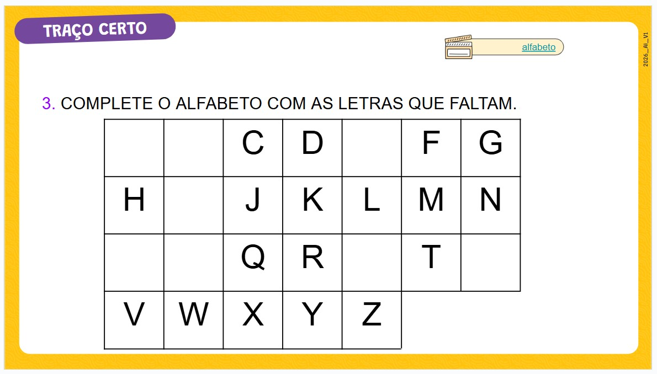
SLIDE 08
Dinâmica de condução: Caro professor, retome a ordem alfabética. Para isso, você poderá apresentar o vídeo indicado, que apresenta uma música para estimular ludicamente o aprendizado da ordem alfabética.
Depois, oriente que completem com as letras que estão faltando.

Slide 24
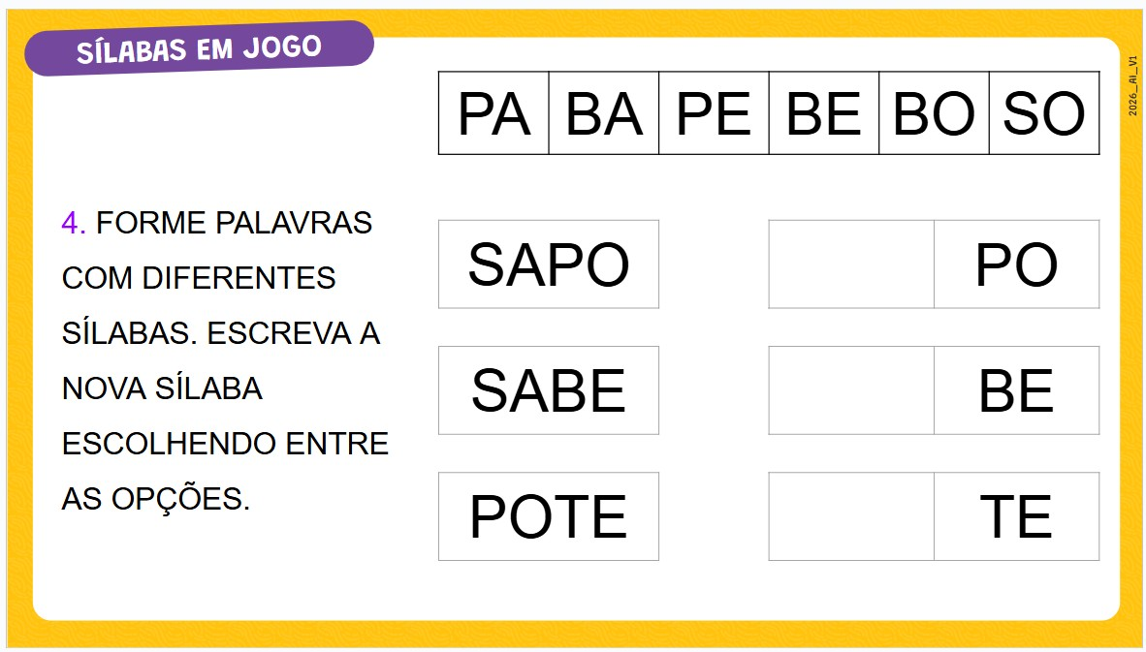
SLIDE 10
Dinâmica de condução: Caro professor, inicie a atividade estimulando que os estudantes tentem fazer a leitura das palavras de maneira autônoma. Depois, leia em voz alta com a turma. Oriente que escolham dentre as sílabas de cima, quais formam novas palavras. Por fim, leia e discuta com a turma as palavras formadas.

Slide 25
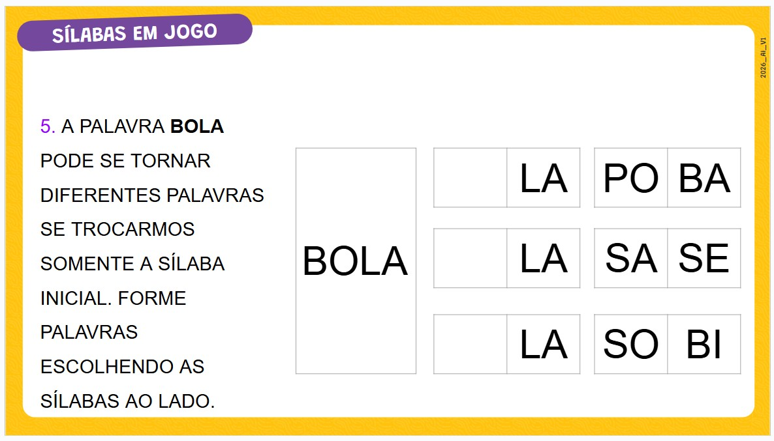
SLIDE 12
Dinâmica de condução: Caro professor, agora oriente que vamos usar somente uma palavra alvo para criar novas palavras. Em cada linha, os estudantes deverão escolher entre as duas opções de sílabas para formar uma palavra nova. No caso da terceira palavra, existe também a possibilidade de formar BILA, uma forma regional de se referir à bolinha de gude.

Slide 26
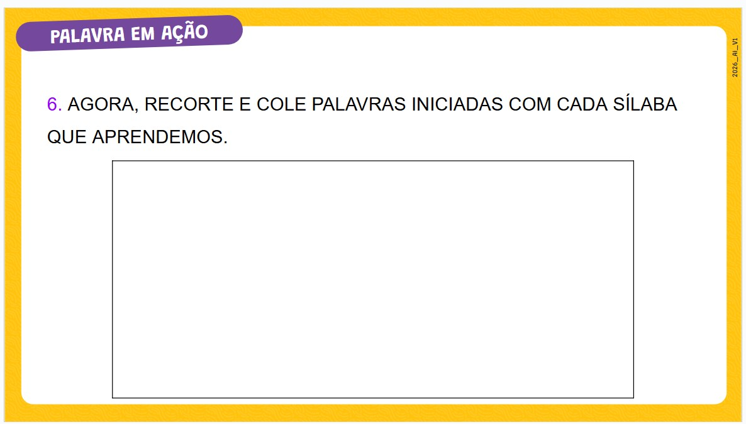
SLIDE 14
Dinâmica de condução: Caro professor,
converse com os estudantes sobre outras palavras que são compostas pelas sílabas estudadas. Agora, disponibilize materiais de recorte e peça que procurem palavras com as sílabas estudadas.

